Slide 1
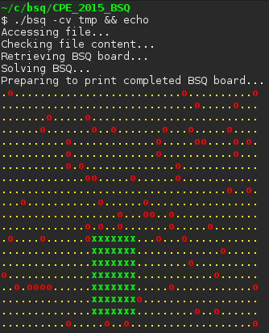
Projet BSQ

Slide 2
Contraintes / Objectifs
- Récupérer un fichier en utilisant open(), read() et close().
- Transformer une string en un char ** pour faciliter la mise en place de l'algorithme.
- Utilisation d'un char ** (parcourir, afficher…).
- Optimiser l'algorithme.
- Vérifier le plateau passé au programme avant de lancer l'algo, sinon segfault !

Slide 3
Méthode de travail
1) Récupération du ficher dans une string.
2) Transformation séparation de la string en 2 : un char ** pour le plateau et le nombre de lignes dans un int.
3) Mise en place de l'algorithme.
4) Affichage des coordonnées et de la taille du plus grand carré. Tests pour vérifier l'algorithme.
5) Création d'une fonction qui remplace le plus grand carré trouvé par des 'x'.
6) Affichage du char ** final.
7) Ajout de fonctions capables de vérifier la validité du plateau passé au programme.
8) Bonus.

Slide 4
Problèmes rencontrés
- Beaucoup de tests nécessaires pour régler tous les segfaults possibles de l'algorithme lorsqu'on lui passe une map invalide.
- Difficile d'optimiser sans tout refaire. J'ai pu améliorer un petit peu la vitesse d'exécution mais le test avec une map 10.000 x 10.000 était hors de portée sans totalement changer d'algorithme.

Slide 5
Bonus
- Option -c (color).
- Option -v (verbose).
- Si le nombre de lignes trouvé dans le fichier est faux, il est automatiquement corrigé et l'utilisateur est averti sur la sortie d'erreur.

